Slide 1
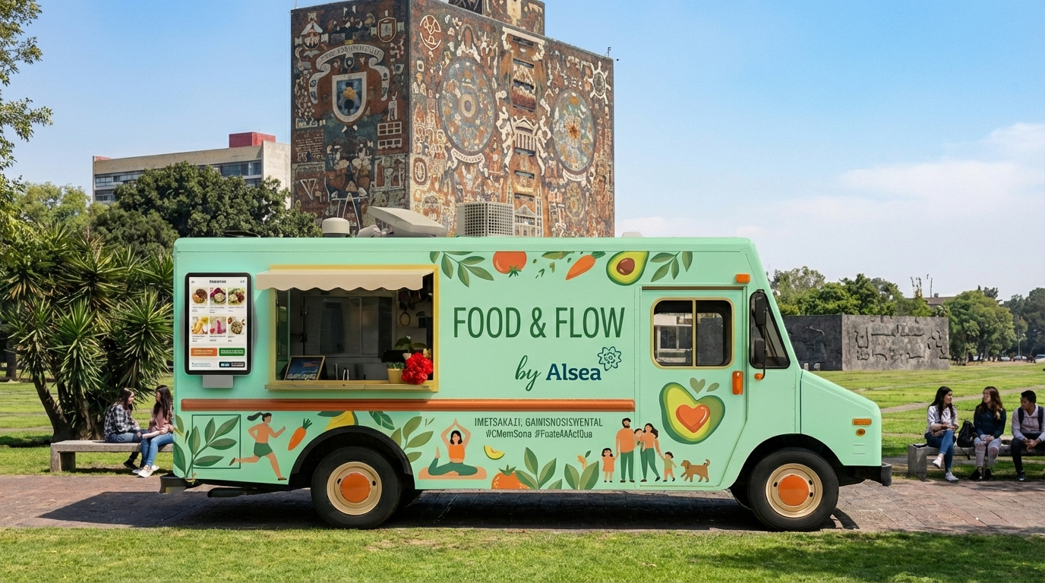

“Loading"...

Slide 2
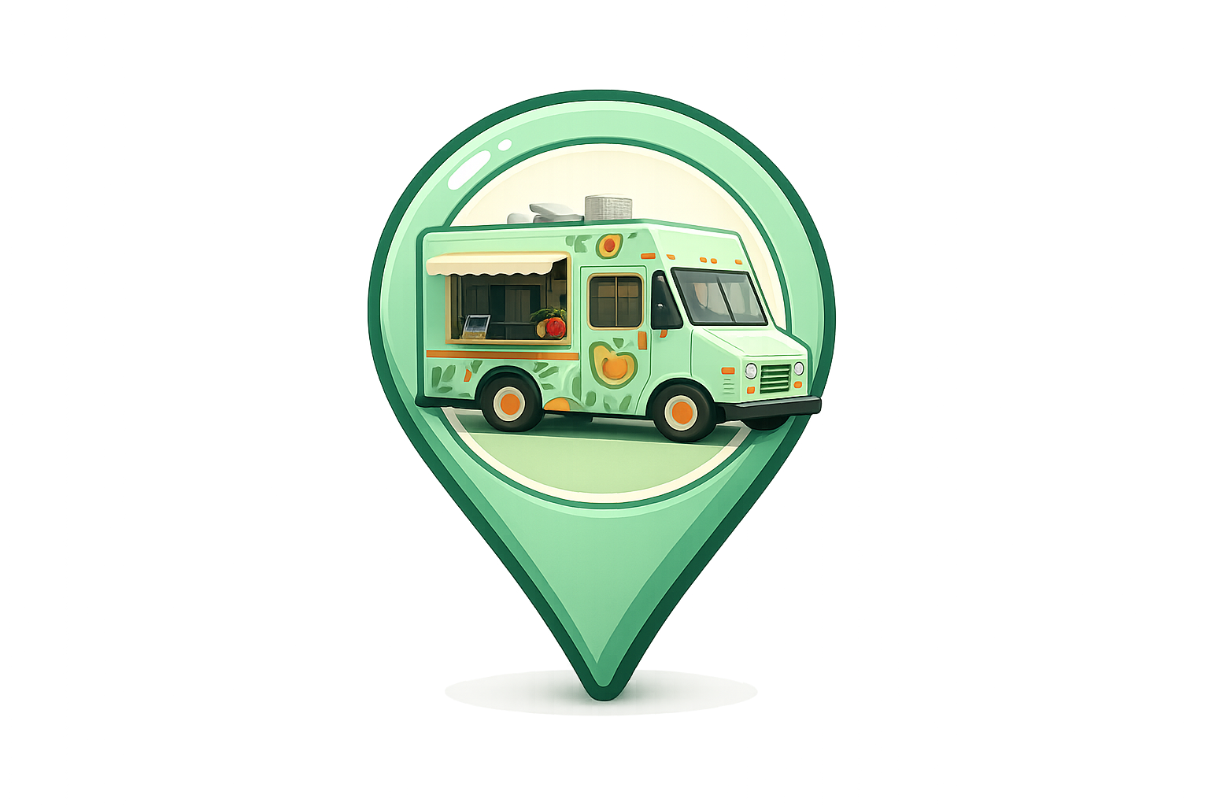
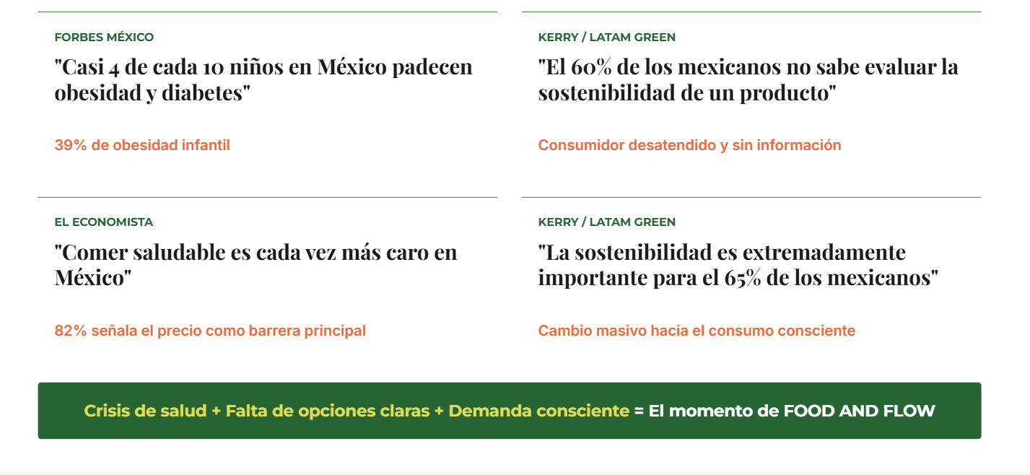
Why Now

Slide 3
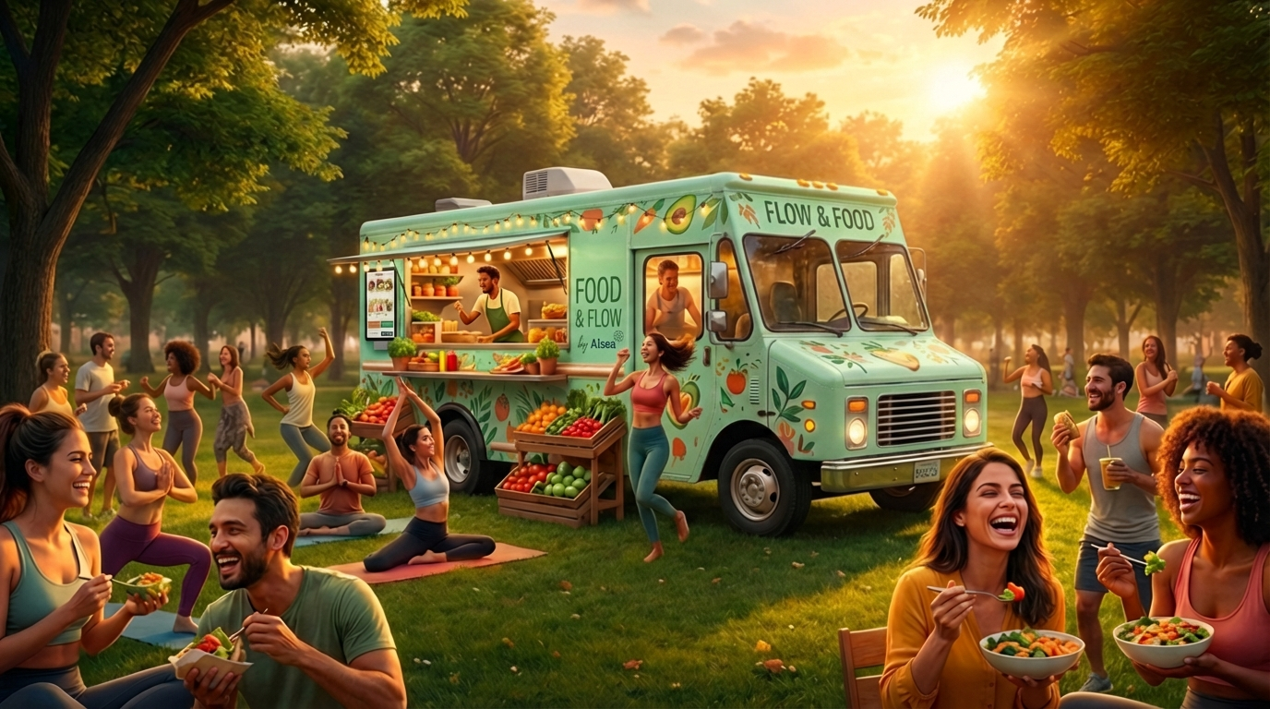



Propuesta de valor
“No solo es comer, es ser parte de algo”
No es una nueva línea comercial --> Es una Oportunidad
Actualizarse a 2026
Ampliar portfolio con comida saludable
Explorar nuevas formas de Go-To-Market
FOOD & FLOW es la evolución estratégica de Alsea hacia el mercado saludable en el 2026
Es la oportunidad de actualización para cubrir el nicho de consumidores que buscan opciones nutritivas y sostenibles.
Versatilidad con Food Trucks
Llegada al cliente en el momento y lugar precisos con flexibilidad operativa total.
Versatilidad con Food Trucks
Comunidad y Experiencia
Digitalización Avanzada
Llegada al cliente en el momento y lugar precisos con flexibilidad operativa total.
"El movimiento también se come": Fomentamos un estilo de vida activo y memorable.
Integración tecnológica total para optimizar la experiencia y la eficiencia.
Comunidad y Experiencia
"El movimiento también se come": Fomentamos un estilo de vida activo y memorable.
Digitalización Avanzada
Integración tecnológica total para optimizar la experiencia y la eficiencia.
Notes:
MANU
Y es que, como ya nos ha adelantado Estefanía, aquí no estamos viendo solo una nueva línea comercial para Alsea.
Aquí estamos viendo la oportunidad de Alsea de actualizarse al 2026 y cubrir ese nicho de consumidores que ya no demandan comida hipercalórica y ultraprocesada, sino opciones saludables;
y a la vez abrirse a nuevas formas de llegada a los clientes con los Food Truck y las ventajas que estos proporcionan.
Y es que FOOD&FLOW “no solo es comer, es ser parte de algo”, es comunidad, es experiencias que recordarás toda la vida porque “el movimiento también se come”
Tenemos la vision de proporcionar a los clientes esas opciones saludables que demandan, en el momento y lugar justo en que las demandan y para eso la versatilidad que nos da el Food Truck es inmejorable, y todo lo anterior con un alto componente de digitalización para lograr la mejor experiencia.

Slide 4

Puesta en marcha de Food & Flow
Iniciativa |  |  | Mes 1 | Mes 2 | Mes 3 | Mes 4 | Mes 5 | Mes 6
Arquitectura tecnológica | 1 | Web/app con pago y notificación a cocina (tipo Shopify/Wix) | ●
 | 2 | Integración de pagos en la web/app |  | ●
 | 3 | Primer test de marca en sitio concreto |  | ●
 | 4 | Adaptación look & feel app y food truck al código de estilo |  | ●
 | 5 | Integración de pedidos app/web con SAP |  |  | ●
 | 6 | Notificaciones push a usuarios + integración con cocina |  |  |  | ●
 | 7 | Admin Dashboard |  |  |  | ●
 | 8 | Integración con app para driver/truck (gestión de stock) |  |  |  |  | ●
Branding & Identidad Digital & Marketing | 9 | Creación de logotipo y manual de identidad | ●
 | 10 | Definición de paleta de colores y tipografías | ●
 | 11 | Definición de menús y validación con ALSEA | ●
 | 12 | Adaptar web/app al manual de estilos |  | ●
 | 13 | Vinilar el food truck con el manual de estilos |  | ●
 | 14 | Generar expectación en otros restaurantes de ALSEA |  | ●
 | 15 | Cross marketing en restaurantes ALSEA (promos y publicidad) |  |  | ● | ● | ● | ●
 | 16 | Posicionamiento en RRSS + contratos micro-influencers |  |  | ● | ● | ● | ●
 | 17 | Evaluación de KPIs de marca y alcance digital |  |  |  |  |  | ●
 | 18 | Finalización de fase inicial de Cross Marketing en ALSEA |  |  |  |  |  | ●
Logística y Marco Legal | 19 | Registro de marca ante el IMPI | ●
 | 20 | Alta en SAT (RESICO) y Aviso COFEPRIS | ●
 | 21 | Contratos alquiler/renting food truck |  | ● | ● | ● | ● | ●
 | 22 | Contratación personas |  | ●
 | 23 | Adaptación setup pet-friendly |  | ● | ● | ● | ●
 | 24 | Revisión de cumplimiento normativo y operativo post-lanzamiento |  |  |  |  |  | ●
Alianzas Estratégicas | 25 | Contratos con proveedores comida, bebida, packaging sostenible | ● | ● | ● | ● | ● | ●
 | 26 | Dark kitchen para comida | ● | ● | ●
Objetivo: 6 meses Principales hitos: - Al final del mes 2, primer test en una ubicación fija, ya con app y food truck siguiendo estilo de la marca. - Los 3 primeros meses, comida en base a Dark kitchen, lo cual limitará la movilidad y la gestión de stock de los food truck - A partir del mes 4, ya no hay dark kitchen

Slide 5





Mes 1
Arq tecnológica
Branding & identidad digital & mkt
Web/app con pago en el food truck y ticket para notificar a cocina (servicios pre-built tipo shopify o similares).
Creación de Logotipo y manual de identidad.
Definición de paleta de colores y tipografías
Definición de menús y revisión/validación con ALSEA.
Logística y Marco Legal
Alianzas estratégicas
Registro de marca ante el IMPI.
Alta en el SAT (RESICO) y Aviso de Funcionamiento COFEPRIS para las 3 unidades
Contratos alquiler/renting food truck durante 5 meses
Contratos con proveedores comida, bebida, packaging sostenible.
Dark kitchen para comida en los 3 primeros meses.

Slide 6
Mes 2
Arq tecnológica
Branding & identidad digital & mkt
Integración de pagos por la web/app para mayor comodidad del usuario.
Adaptar la web y app inicial al manual de estilos
Vinilar el food truck con el manual de estilos.
Generar expectativa en otros restaurantes de ALSEA.
Logística y Marco Legal
Alianzas estratégicas
Contratación de personas para el test del mes 2 (finales) y para el mes 3 (food truck y dark kitchen).
Continuo: Contratos con proveedores comida, bebida, packaging sostenible.
Continuo: Dark kitchen.
Adaptar el setup para ser cada vez más Pet-friendly.

Slide 7
Mes 3
Arq tecnológica
Branding & identidad digital & mkt
Integración de pedidos por app/web con el entorno SAP
Continuo: Posicionamiento en RRSS y contratos con micro-influencers
Continuo: Cross marketing en restaurantes ALSEA con promociones y publicidad
Logística y Marco Legal
Alianzas estratégicas
Contratación personas de los meses 4 a 6 (ya no hay dark kitchen, se cocina/prepara en el propio food truck).
Cierre dark kitchen

Slide 8
Mes 4
Arq tecnológica
Branding & identidad digital & mkt
Notificaciones push a usuarios + integración con cocina para notificaciones confiables.
Continuo: Posicionamiento en RRSS y contratos con micro-influencers
Continuo: Cross marketing en restaurantes ALSEA con promociones y publicidad
Logística y Marco Legal
Alianzas estratégicas
Adaptación del setup para ser cada vez más Pet-friendly
Continuo: Contratos con proveedores comida, bebida, packaging sostenible

Slide 9
Mes 5
Arq tecnológica
Branding & identidad digital & mkt
Integración con aplicación para la gestión de stock
Continuo: Posicionamiento en RRSS y contratos con micro-influencers
Continuo: Cross marketing en restaurantes ALSEA con promociones y publicidad
Logística y Marco Legal
Alianzas estratégicas
Adaptación del setup para ser cada vez más Pet-friendly
Continuo: Contratos con proveedores comida, bebida, packaging sostenible

Slide 10
Mes 6
Branding & identidad digital & mkt
Logística y Marco Legal
Evaluación de KPIs de marca y alcance digital.
Posicionamiento en RRSS y micro-influencers
Cross Marketing en ALSEA
Revisión de cumplimiento normativo y operativo post-lanzamiento.

Slide 11
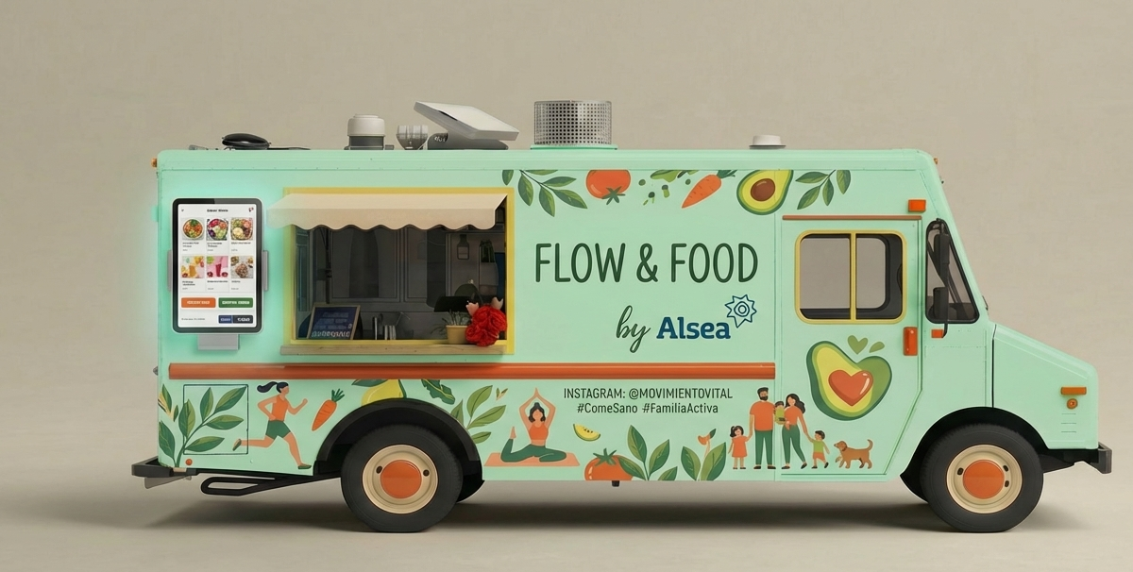
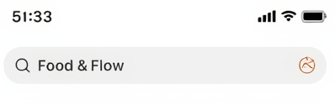



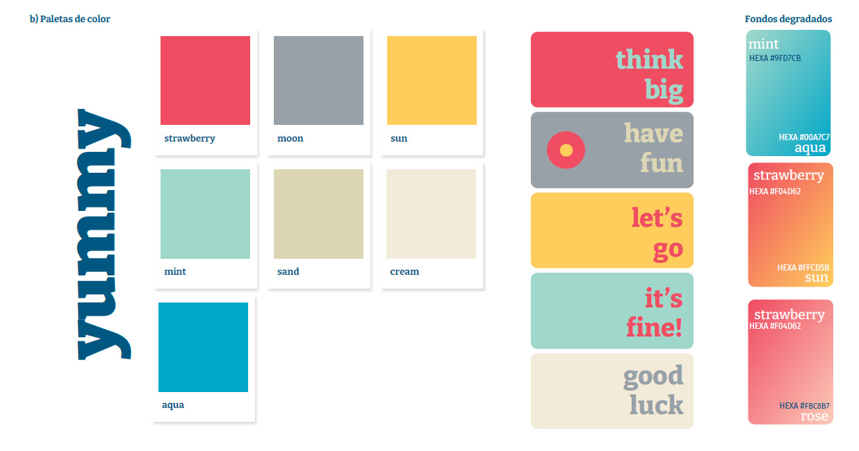
¡Gracias!
Te esperamos pronto
El Problema
La Marca
La Solución
La Persona
La Alianza
El Proyecto
Notes:
Juan

